Slide 1
Xây Dựng Website Bán Bánh Ngọt
Website Bán Bánh Ngọt
Các thành viên
- Dương Quốc Vũ
- Huỳnh Công Chánh
- Nguyễn Quốc Thái

Slide 2
Mục Lục
1
Giới Thiệu Đề Tài
2
Công Nghệ Được Sử Dụng
3
Phân Tích Cơ Sở Dữ Liệu
4
Sơ đồ bản vẽ
4

Slide 3
1
Giới Thiệu Đề Tài

Slide 4

Giới Thiệu Đề Tài

Slide 5
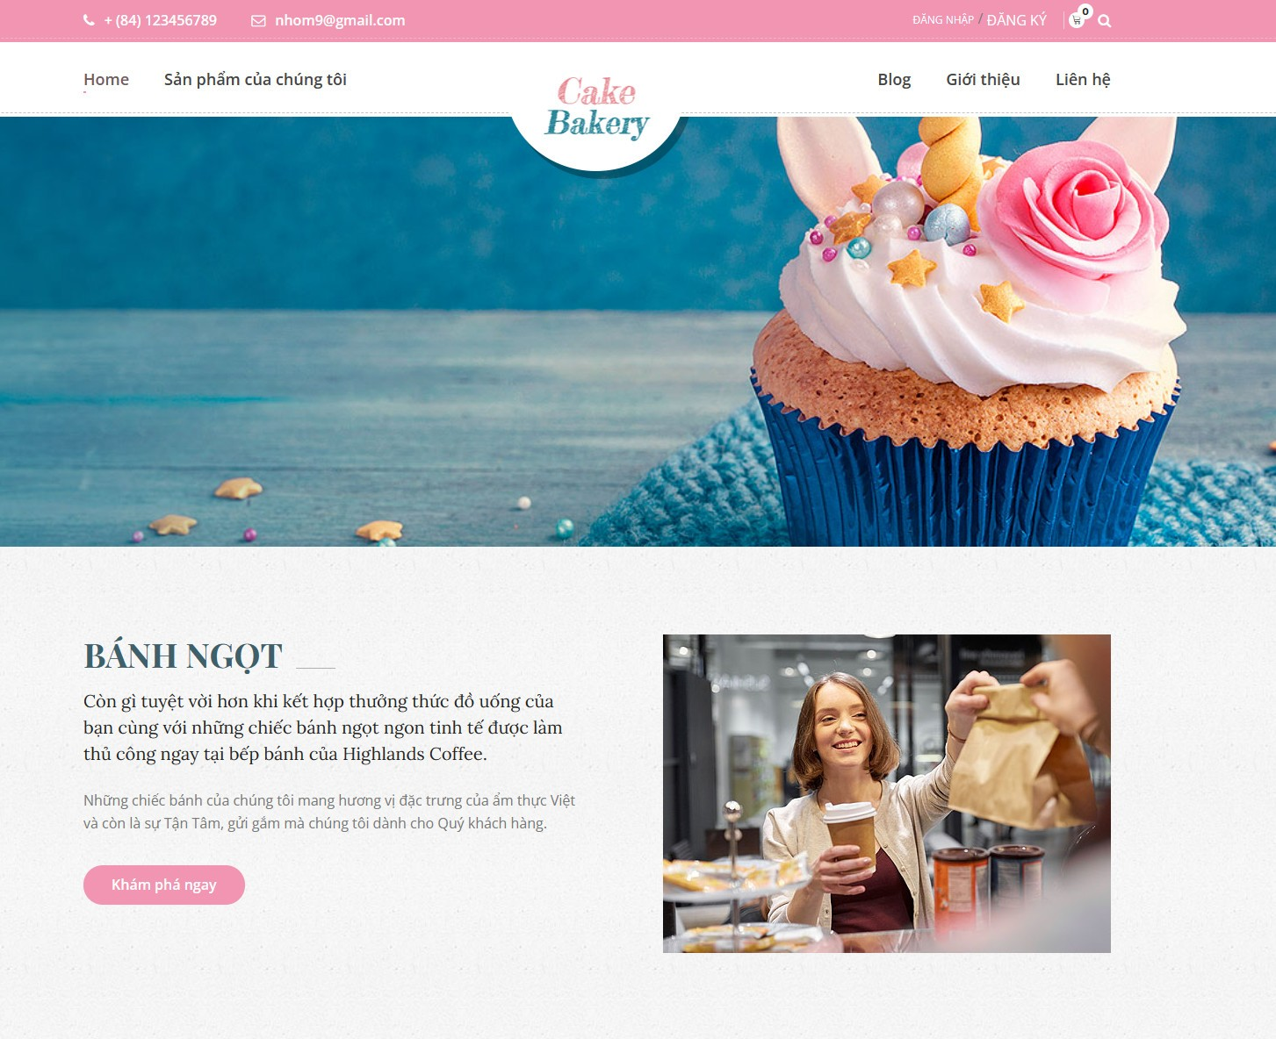
Giới Thiệu Đề Tài

Slide 6
2
Công Nghệ Sử Dụng

Slide 7
Lavarel
Lịch sử phát triển của Lavarel
6/2011
9/2011
2/2012
5/2013
Lavarel 1
Lavarel 2
Lavarel 3
Lavarel 4
Hiện nay
Phiên bản Lavarel hiện nay là phiên bản 8.2.4

Slide 8

Lavarel
Lý do khiến Lavarel nổi tiếng?
Dễ dàng sử dụng
Xây dựng mô hình MVC
Dù bạn chỉ biết một số kiến thức cơ bản về lập trình web PHP thì việc bắt đầu sử dụng Lavarel cũng chỉ mất vài giờ và đã có thể thực hiện được một project nhỏ
Được xây dụng trên mô hình MVC nhờ đó cấu trúc và cách tổ chức code trong project được sắp xếp một cách hợp lý hơn, dễ dàng cho việc phát triển lâu dài
01
02
Cộng đồng mạnh mẽ
Các tính năng dựng sẵn
Bạn có thể tìm kiếm được cách giải quyết khi gặp phải vấn đề trên các diễn đàn cộng đồng Lavarel
06
03
Cung cấp nhiều nhóm tính năng giúp quá trình phát triển trở nên nhanh chóng hơn.
Blade template
Các tính năng bảo mật
Ở view cung cấp cho người dung một template enigine có tên là blade, giúp người dùng sử dụng code php bên trong giao diện thuận lợi và không bị rối mắt
05
04
Cung cấp các tính năng bảo mật cơ bản như:
ORM sử dụng PDO thay vì mysqli để chống lại SQL Injection
Field token chống tấn công kiểu CSRF

Slide 9
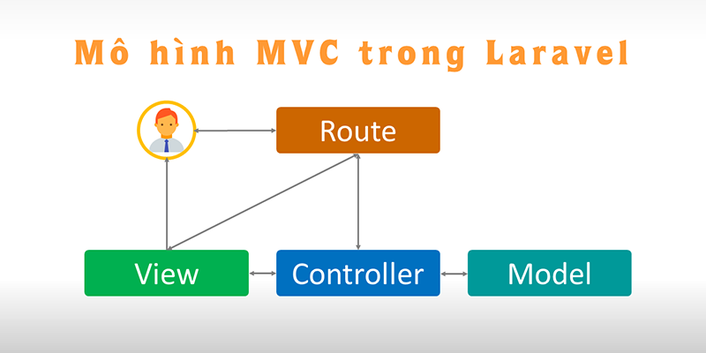
Công Nghệ Sử Dụng
Mô Hình MVC trong Lavarel

Slide 10
3
Phân Tích Cơ Sở Dữ Liệu

Slide 11
Phân Tích Cơ Sở Dữ Liệu
Chức Năng Của Khách Hàng
01
02
Xem Thông Tin Các Sản Phẩm
Đăng Kí, Đăng Nhập
03
04
Tìm Kiếm Sản Phẩm
Đặt Hàng

Slide 12

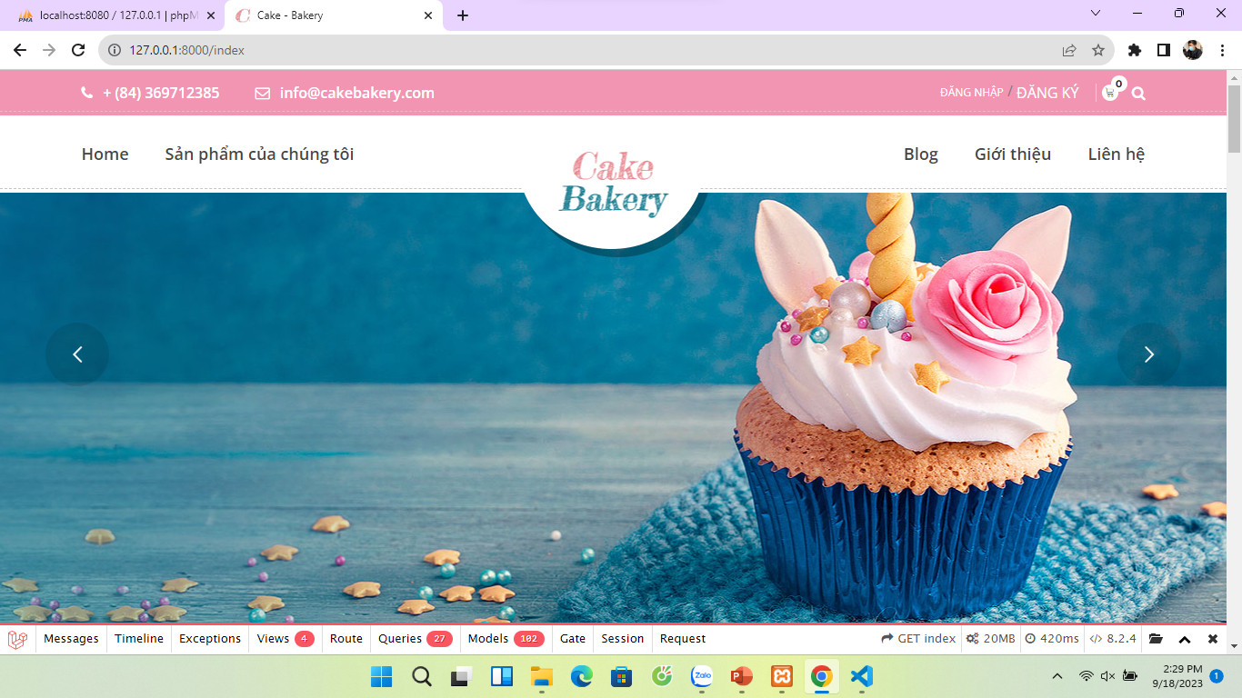
Phân Tích Cơ Sở Dữ Liệu
Giao diện người dùng

Slide 13
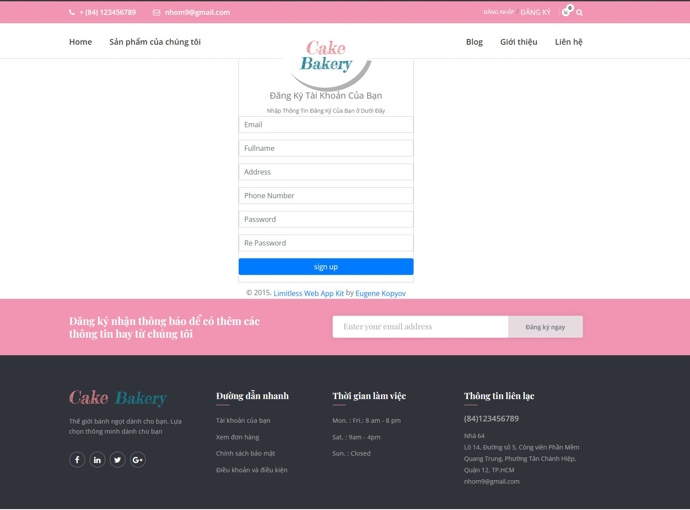
Phân Tích Cơ Sở Dữ liệu
Trang Đăng Ký

Slide 14
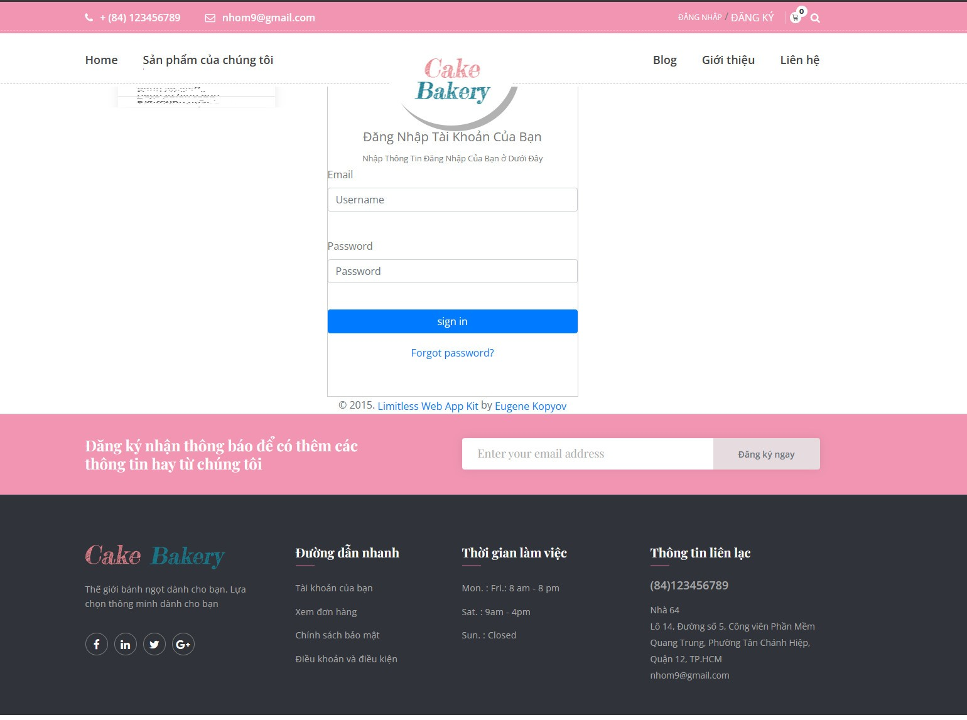
Phân Tích Cơ Sở Dữ Liệu
Trang Đăng Nhập

Slide 15
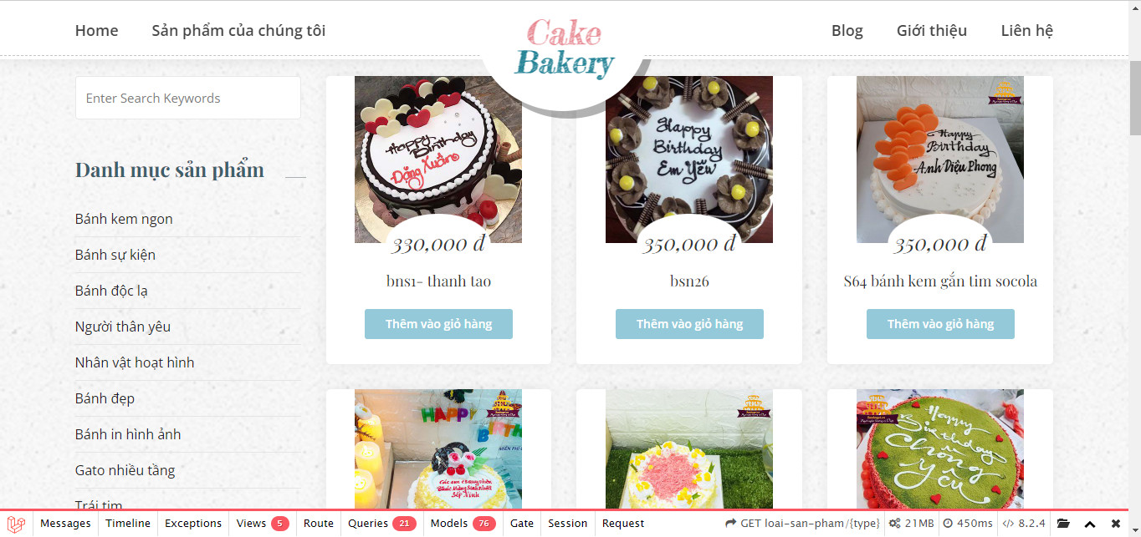
Phân Tích Cơ Sở Dữ liệu
Tìm Kiếm Sản Phẩm

Slide 16
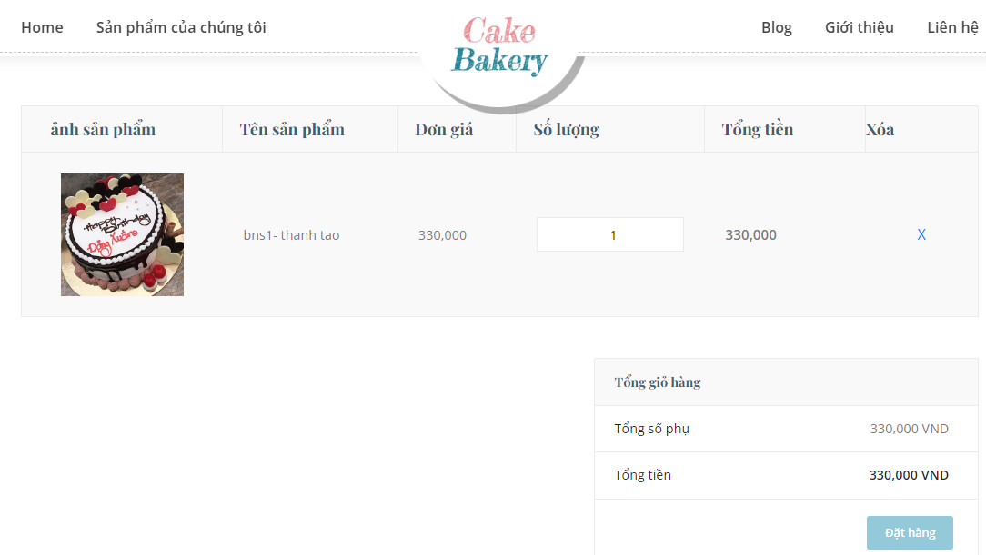
Phân Tích Cơ Sở Dữ liệu
Giỏ Hàng

Slide 17
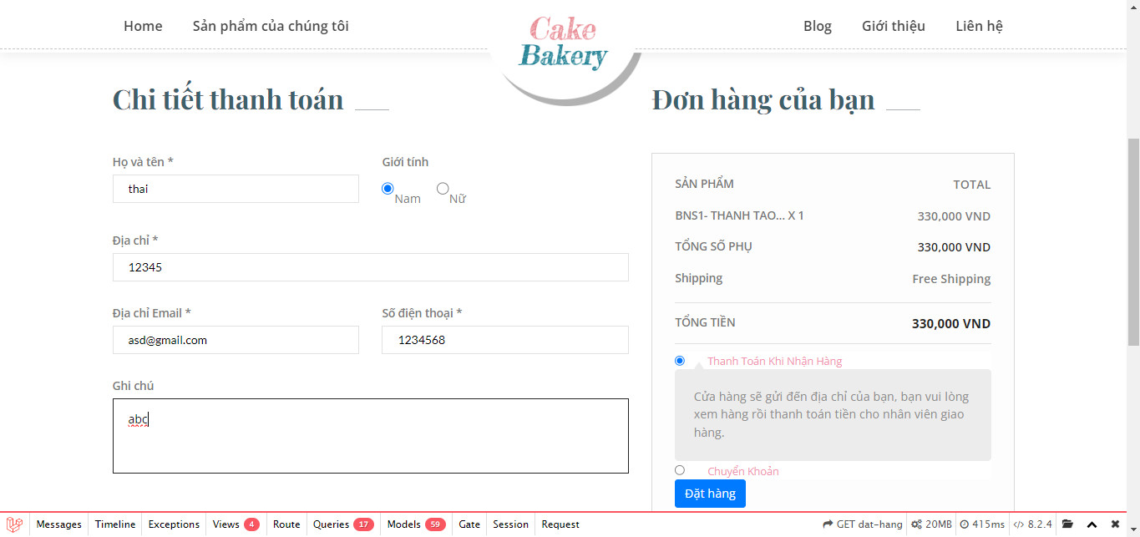
Phân Tích Cơ Sở Dữ liệu
Đặt Hàng

Slide 18
Phân Tích Cơ Sở Dữ Liệu
Chức Năng Của Admin
01
02
03
Quản Lý Chủ Đề
Quản Lý Đơn Hàng
Quản Lý Sản Phẩm
04
Quản Lý Khách Hàng
05
06
Admin
Quản Lý Thương Hiệu

Slide 19
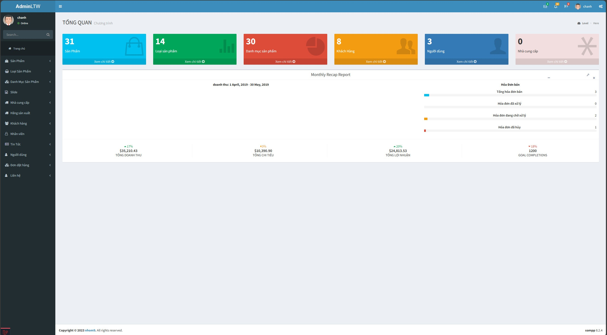
Phân Tích Cơ Sở Dữ Liệu
Giao diện admin

Slide 20
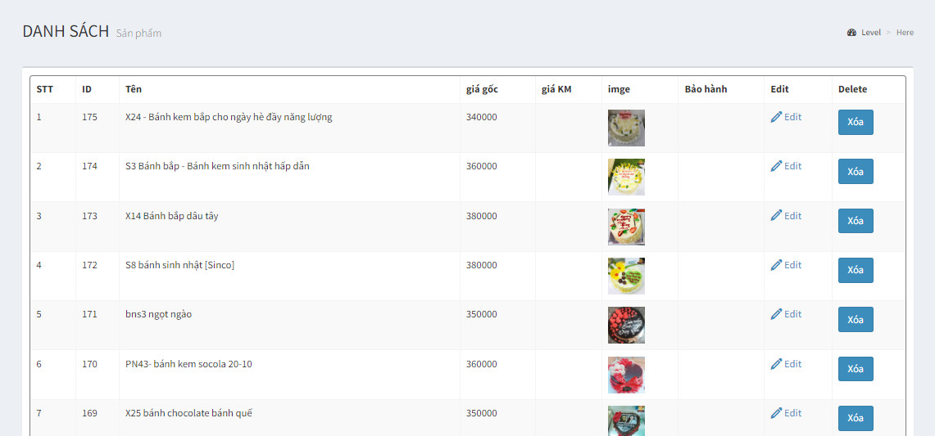
Phân Tích Cơ Sở Dữ Liệu
Danh sách sản phẩm

Slide 21
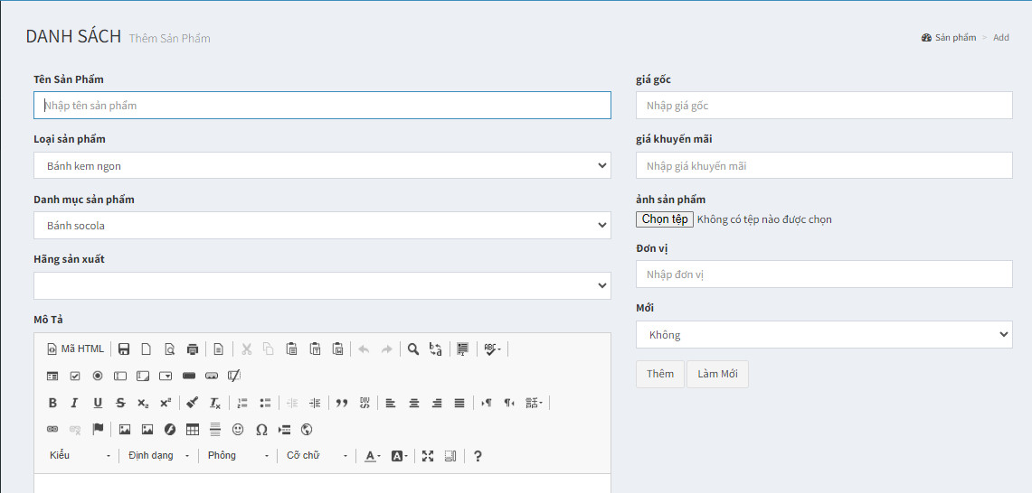
Phân Tích Cơ Sở Dữ Liệu
Danh sách thêm sản phẩm

Slide 22
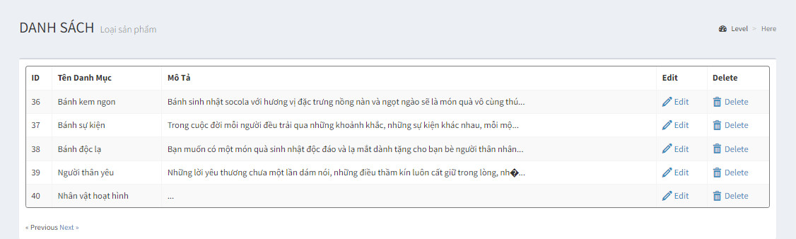
Phân Tích Cơ Sở Dữ Liệu
Danh sách loại sản phẩm

Slide 23
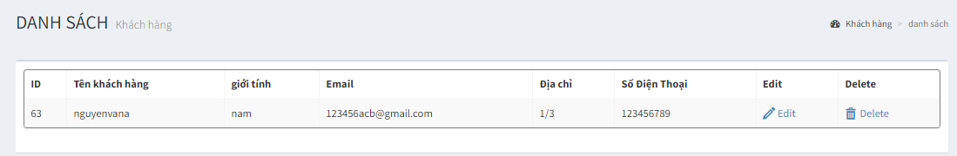
Phân Tích Cơ Sở Dữ Liệu
Danh sách khách hàng

Slide 24
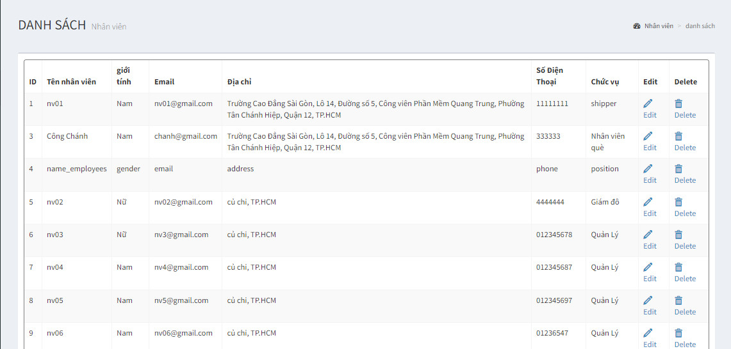
Phân Tích Cơ Sở Dữ Liệu
Danh sách nhân viên

Slide 25
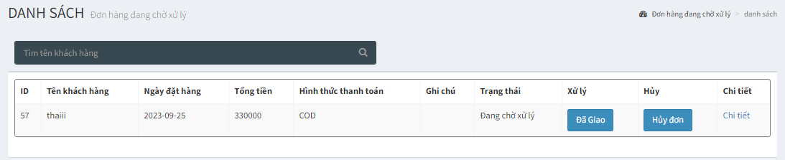
Phân Tích Cơ Sở Dữ Liệu
Danh sách khách đang chờ xử lý

Slide 26
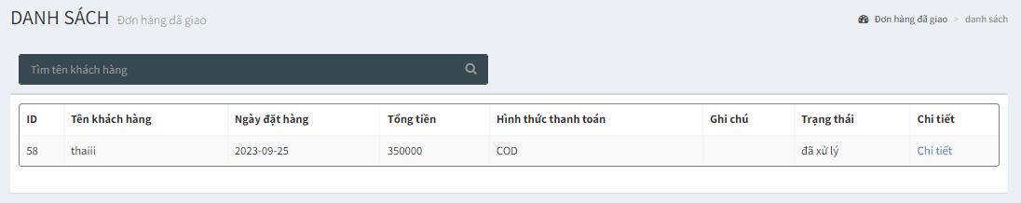
Phân Tích Cơ Sở Dữ Liệu
Danh sách khách hàng đã giao

Slide 27
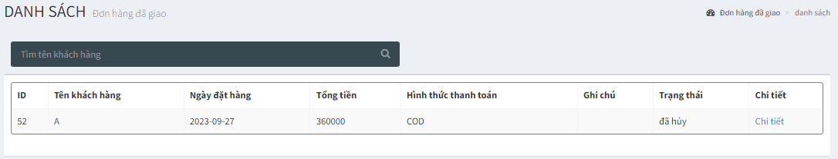
Phân Tích Cơ Sở Dữ Liệu
Danh sách khách hàng huỷ đơn

Slide 28
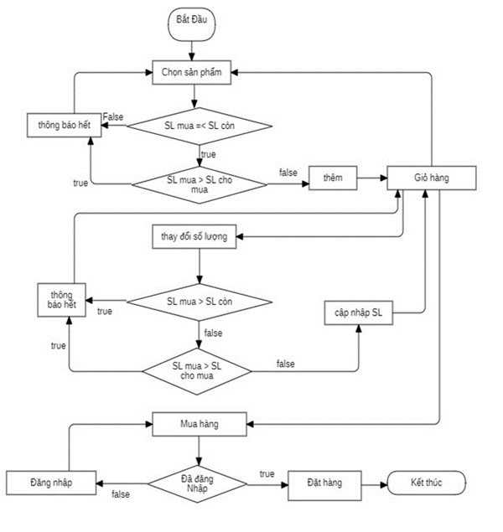
Sơ đồ bản vẽ
Hướng dẫn đặt hàng

Slide 29
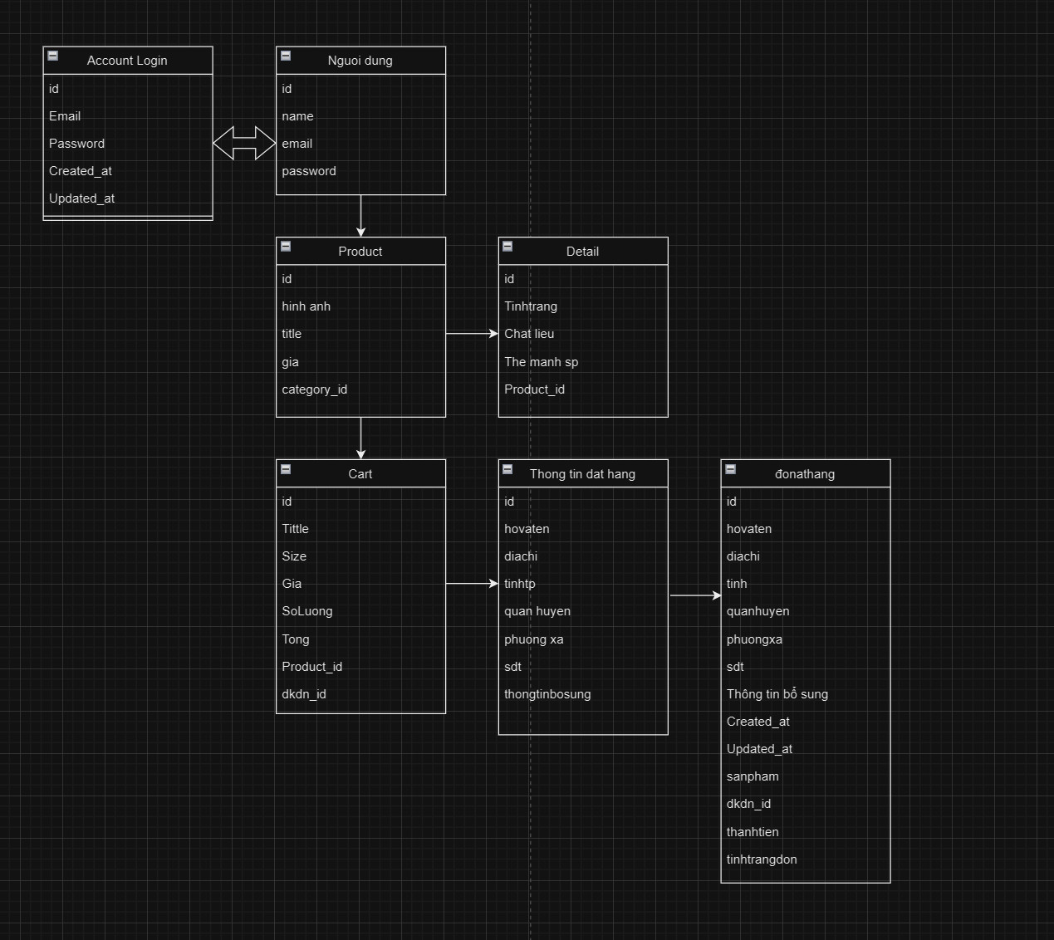
Sơ đồ bản vẽ
Class diagram

Slide 30
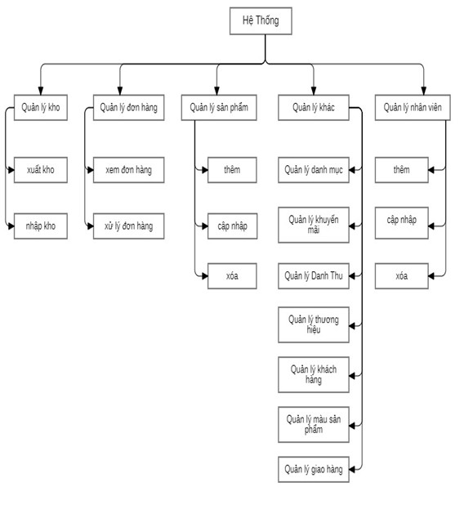
Sơ đồ bản vẽ MVC
Theo từng chức năng

Slide 31
Cám Ơn Mọi Người Đã Lắng Nghe

